Slide 1
SZÉN NANOSZERKEZETEK
SZÉN NANOCSÖVEK II.
előadás fizikus és kémikus hallgatóknak
(2017. tavaszi félév – május 18.)
Kürti Jenő
ELTE Biológiai Fizika Tanszék
e-mail: kurti@virag.elte.hu www: virag.elte.hu/kurti

Slide 2
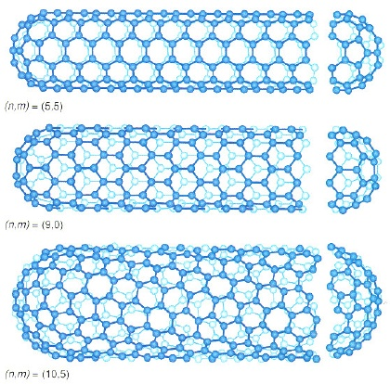
karosszék
(armchair)
cikk-cakk
(zig-zag)
királis
(chiral)
Notes:
2

Slide 3
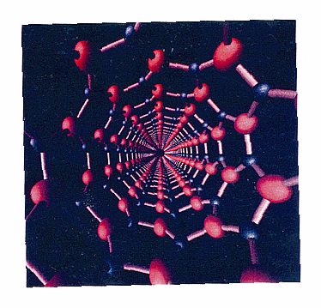
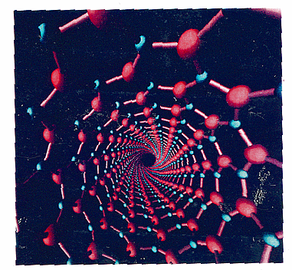
akirális (karosszék) királis
Notes:
3

Slide 4
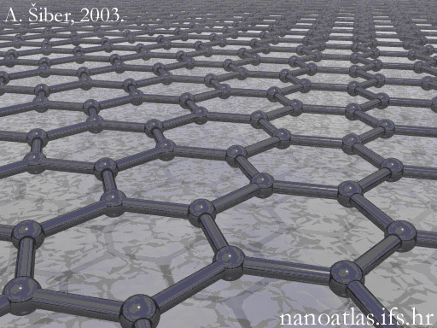
Notes:
4
Atomic structure of graphene, a planar structure in graphite.

Slide 5
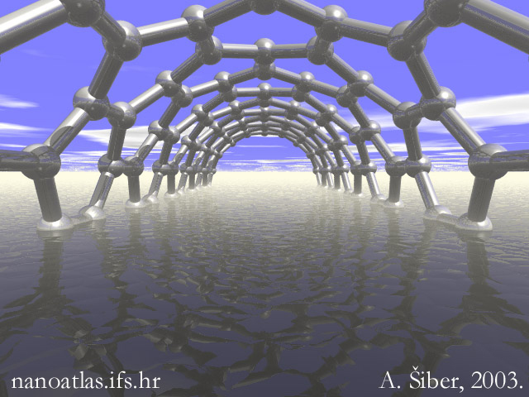
Notes:
5
Artistic view of a zig-zag carbon-nanotube-like structure submersed in the sea. Reminiscent of the might of the constructions of Mother Nature.

Slide 6
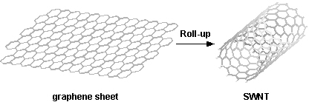
Szén nanocső (elvi!) származtatása grafit sík (grafén) feltekeréséből
Notes:
6

Slide 7
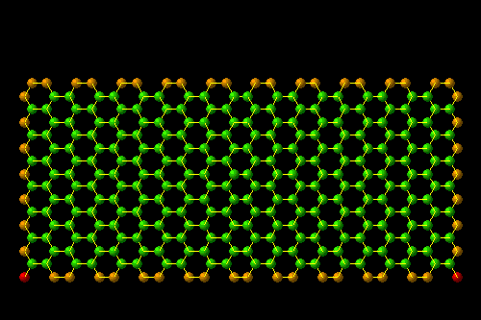
Notes:
7

Slide 8
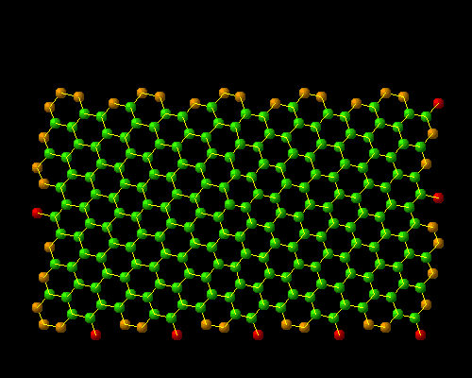
Notes:
8

Slide 9
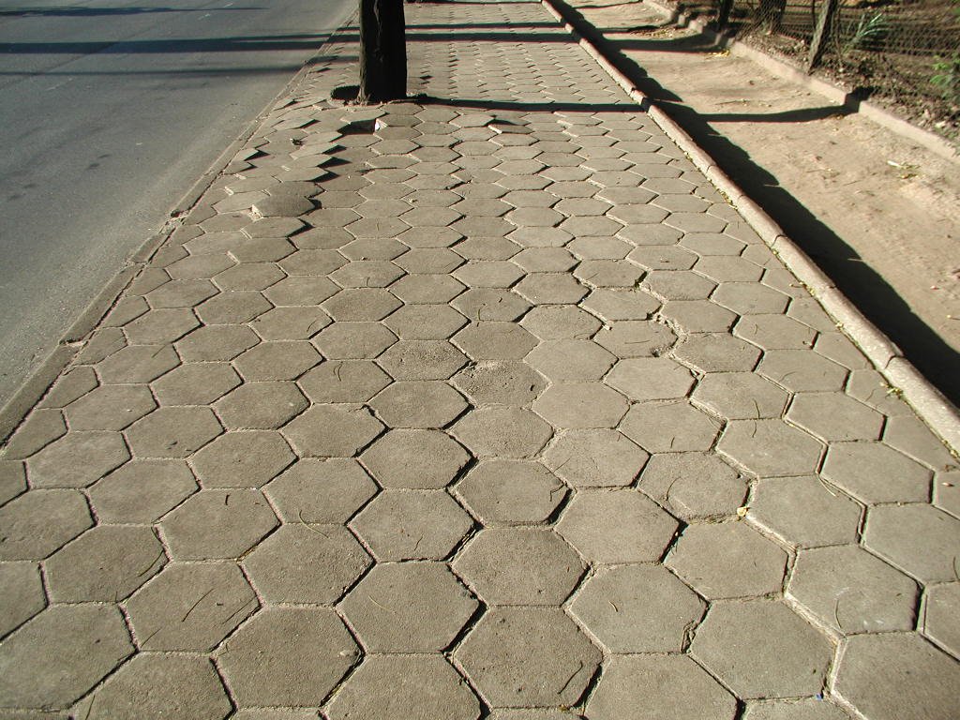
5
6
(6,5)
slide from Ado Jorio, 2005
Notes:
9

Slide 10
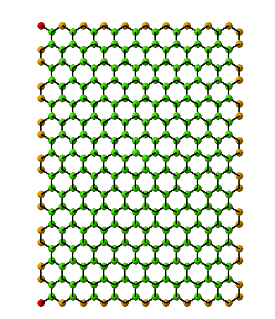
Wrapping (10,0) SWNT (zigzag)
(0,0)
C_{h} = (10,0)
y
a₁
a₂
x
Notes:
10

Slide 11
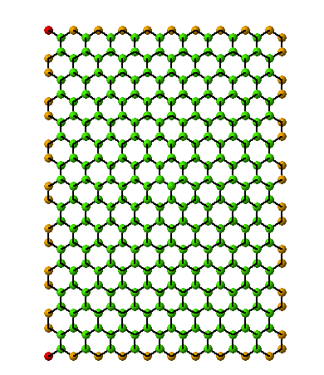
Wrapping (10,0) SWNT (Animation)
(0,0)
C_{h} = (10,0)
y
a₁
a₂
x
Notes:
11

Slide 12
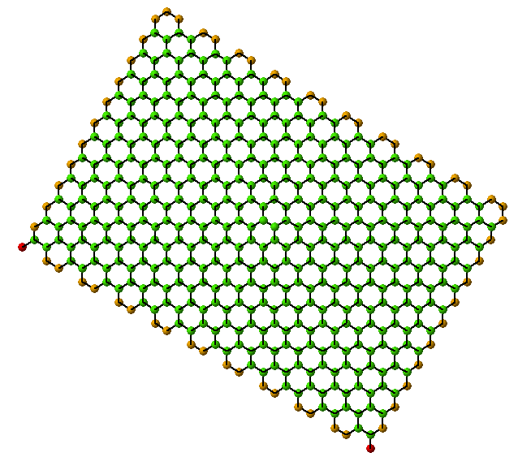
Wrapping (10,10) SWNT (armchair)
(0,0)
y
C_{h} = (10,10)
a₁
a₂
x
Notes:
12

Slide 13
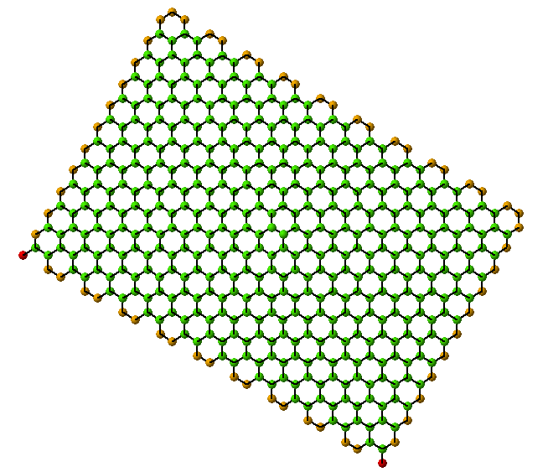
Wrapping (10,10) SWNT (Animation)
(0,0)
y
C_{h} = (10,10)
a₁
a₂
x
Notes:
13

Slide 14
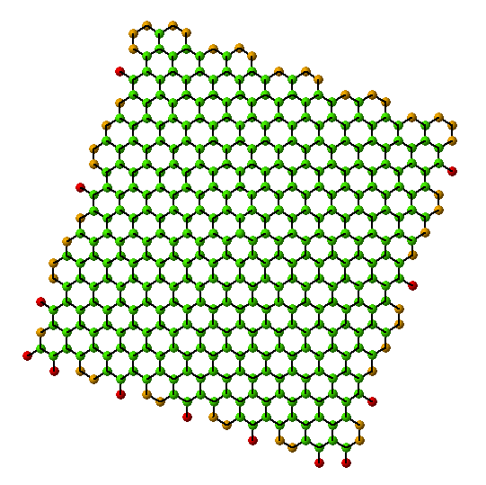
Wrapping (10,5) SWNT (chiral)
(0,0)
C_{h} = (10,5)
y
a₁
a₂
x
Notes:
14

Slide 15

Wrapping (10,5) SWNT (Animation)
(0,0)
C_{h} = (10,5)
y
a₁
a₂
x
Notes:
15

Slide 16
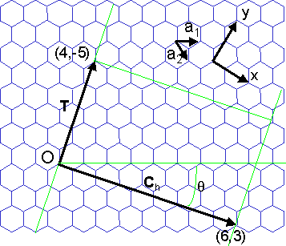
C_{h} kiralitási („felcsavarási”) vektor
6
3
C_{h} = n·a₁+m·a₂ ; pl. (n,m)=(6,3)
Notes:
16

Slide 17
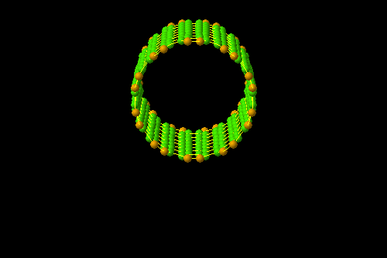
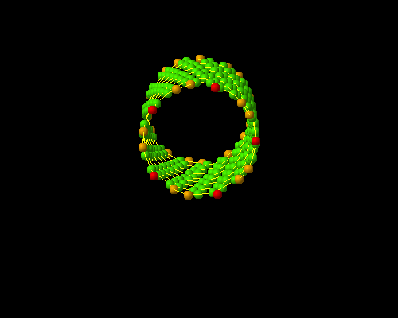
a₁
a₂
(10,10)
akirális
(karosszék)
C_{h} kiralitás („feltekerési”) vektor = n·a₁ + m·a₂
a₁
a₂
(10,5)
királis
movies downloaded from homepage of Dr Shigeo Maruyama
Notes:
17

Slide 18
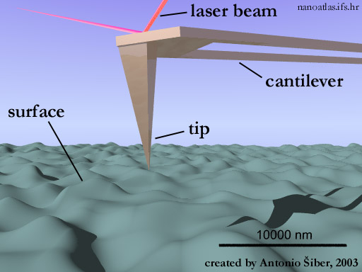
PÁSZTÁZÓ ERŐ MIKROSZKÓP
Atomic Force Microscope
Notes:
18
A schematic 3D description of an atomic force microscope (AFM).

Slide 19
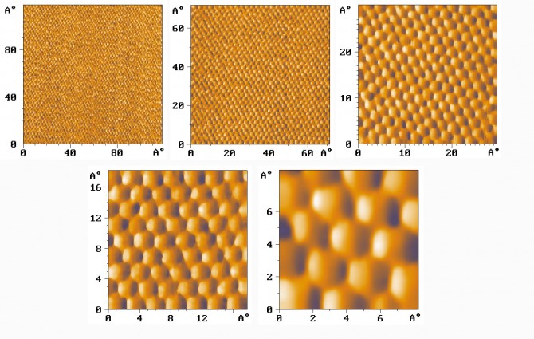
AFM
GRAFIT
1 Å = 0,1 nm = 10^{–10} m = 0,000 000 000 1 m
Notes:
19

Slide 20
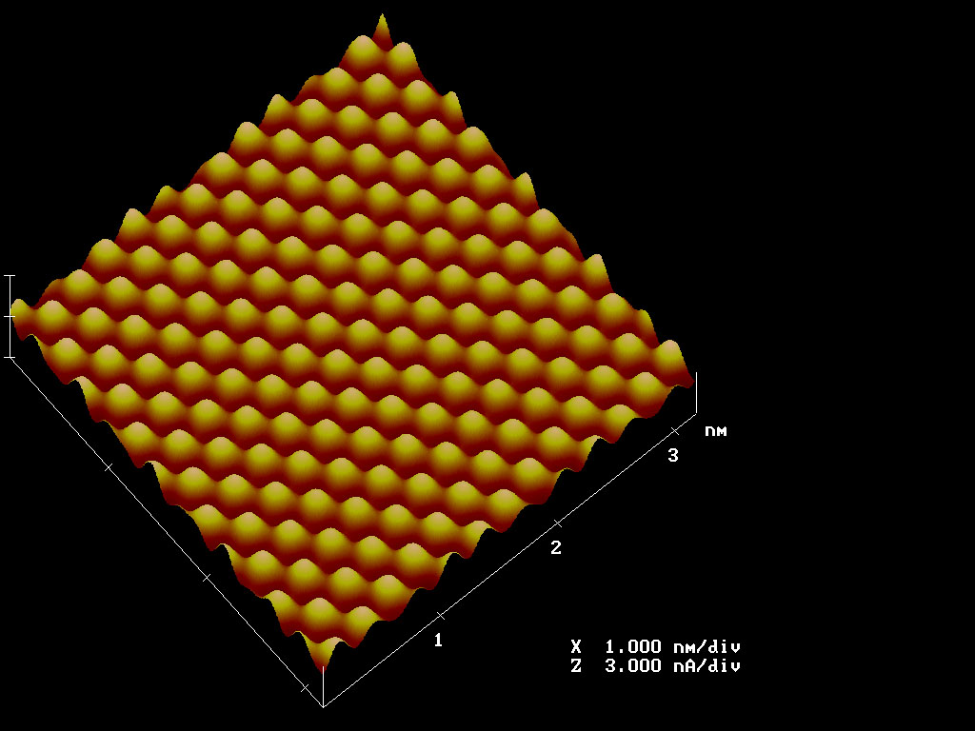
AFM
GRAFIT
Notes:
20

Slide 21
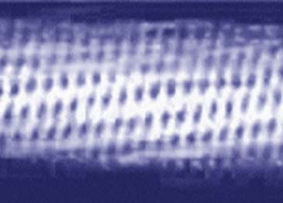
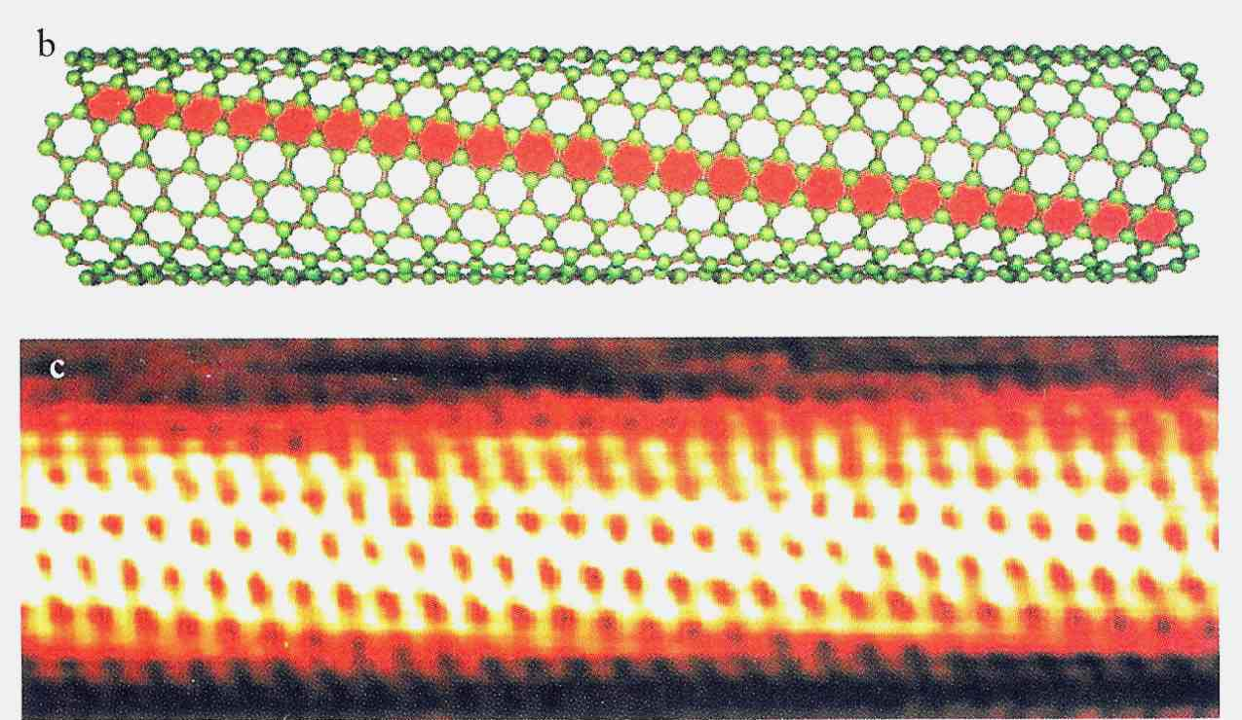
Pásztázó alagútmikroszkóp (STM) felvételek egyfalú szén nanocsőről
(11,7)
1,4 nm
Notes:
21
STM: fekete pötty = hatszög közepe
UHV 300 STM single Wall Nanotube showing the chirality of the atomic lattice. Diameter of nanotube shown is 1.2nm.
Courtesy of D. Carroll, Clemson U

Slide 22
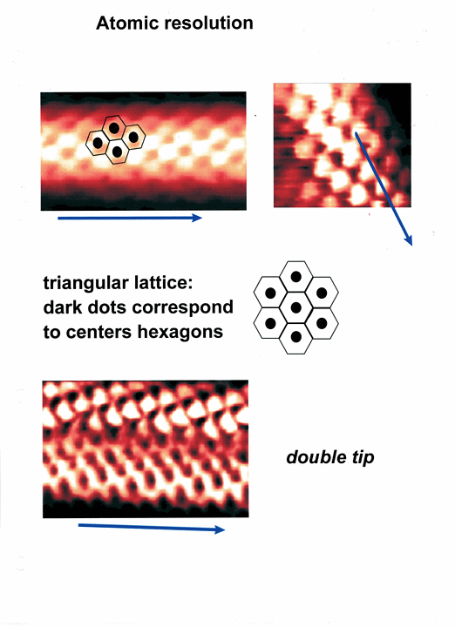
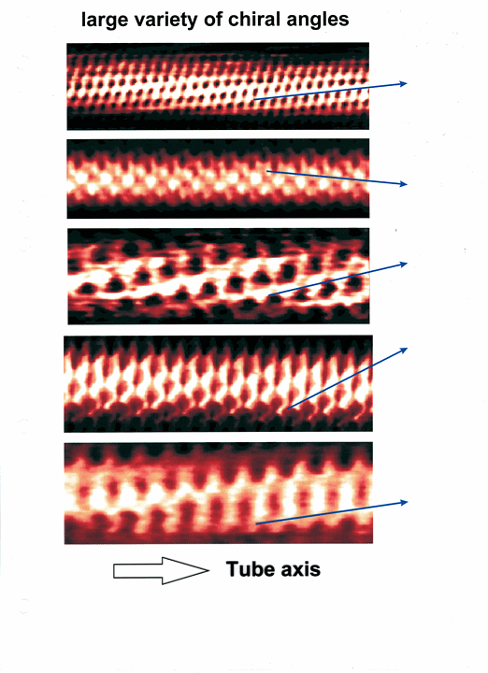
Notes:
22

Slide 23
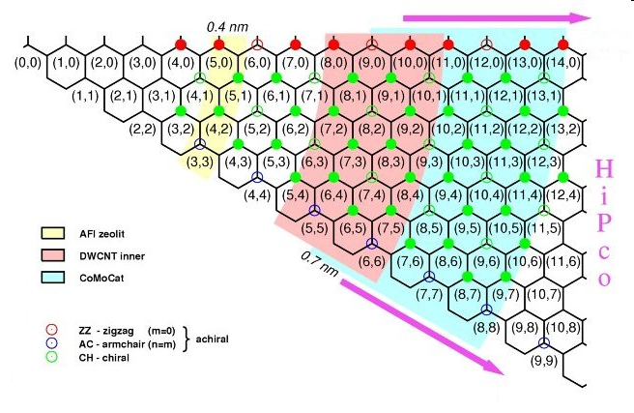
Kiralitás-térkép

Slide 24
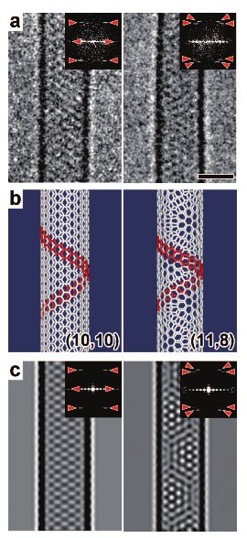
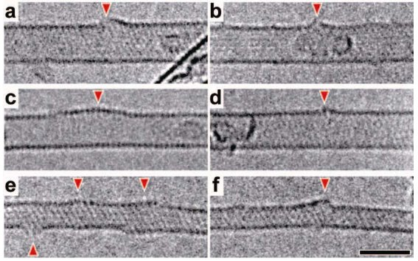
Kiralitás azonosítása HRTEM felvételen
Hibahelyek

Slide 25
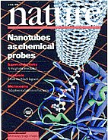
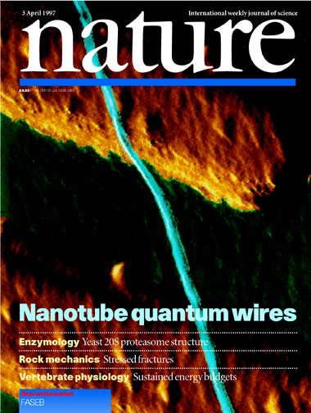
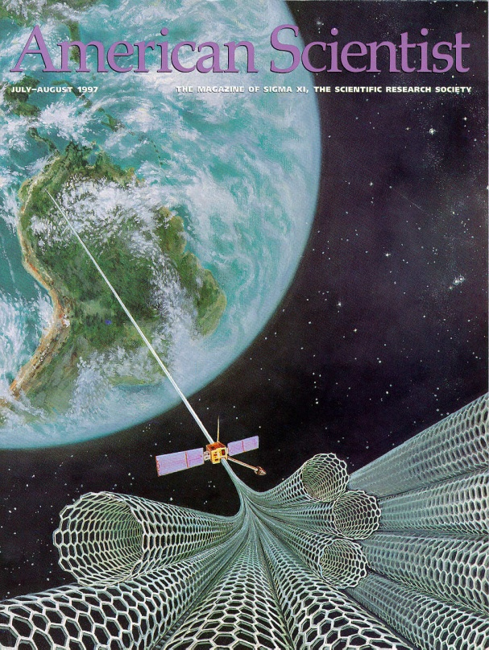
Alkalmazási lehetőségek
kémiai szenzorok (funkcionalizálás)
nanoelektronika: n-m osztható 3-mal → fémes a többi félvezető → nano-IC
különleges mechanikai tulajdonságok: erős, könnyű, stabil, flexibilis
Notes:
25

Slide 26
C_{h} kiralitási („felcsavarási”) vektor
6
3
C_{h} = n·a₁+m·a₂ ; pl. (n,m)=(6,3)
Notes:
26

Slide 27
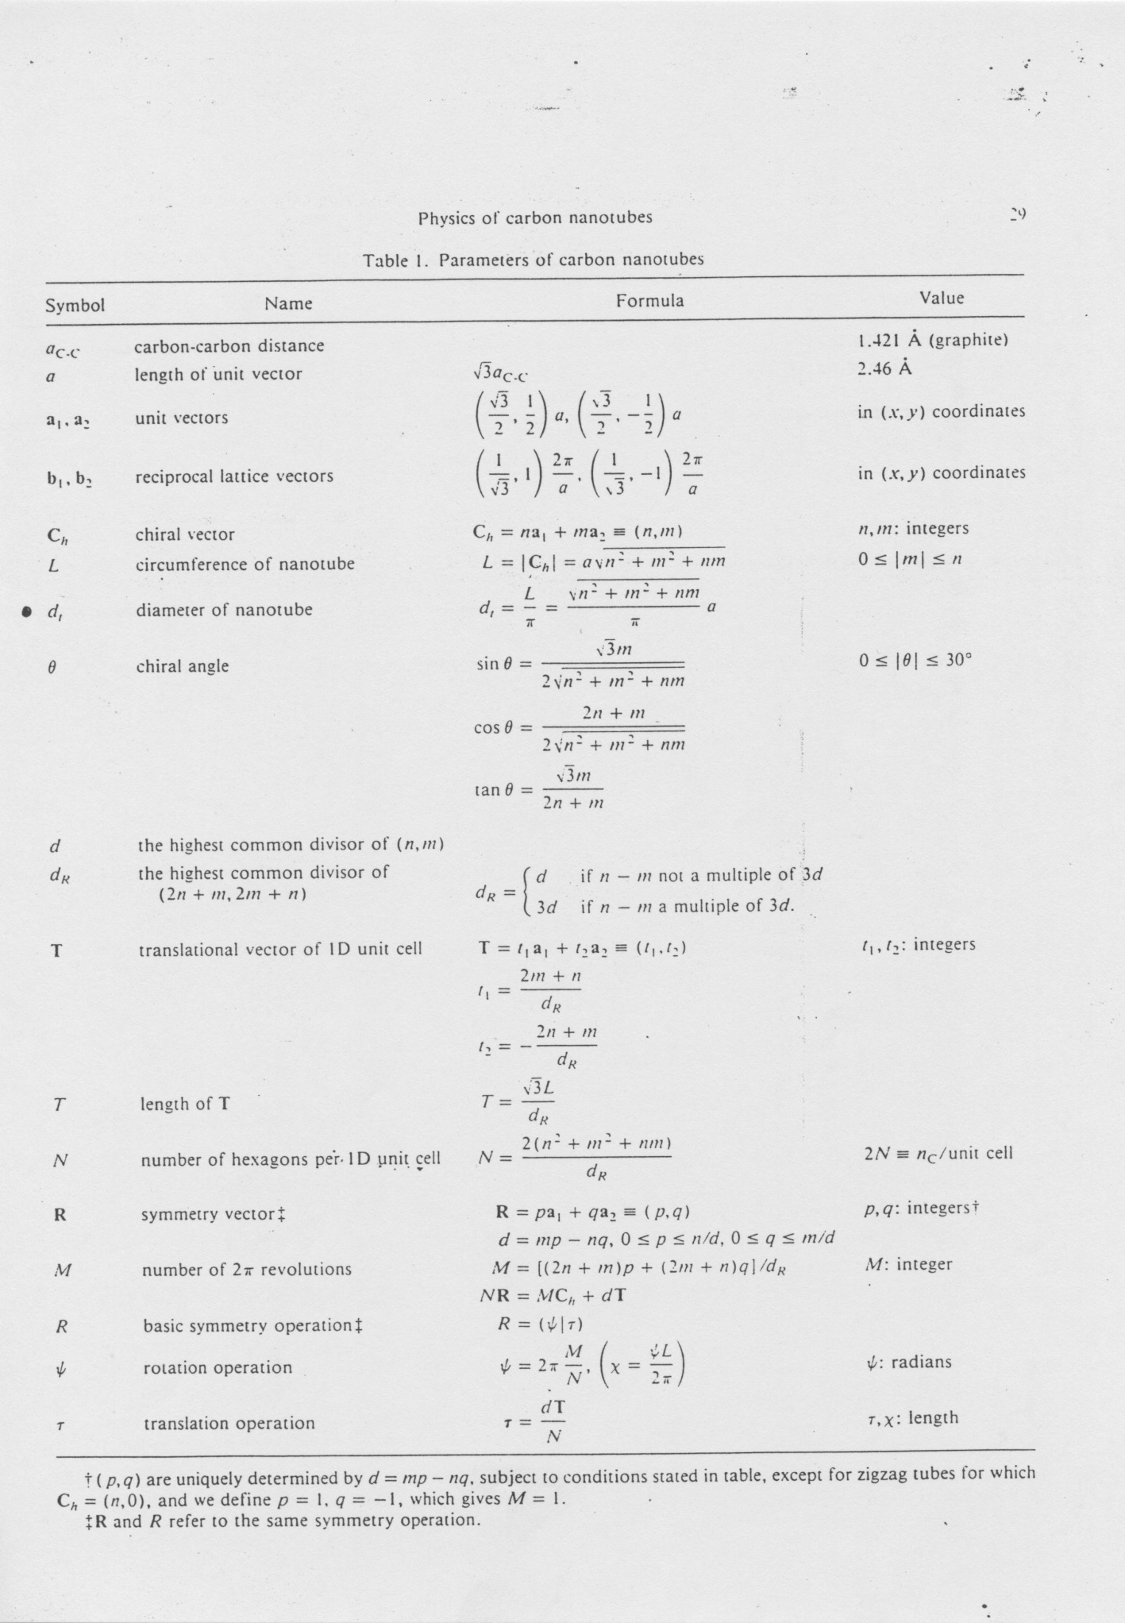
Notes:
27

Slide 28
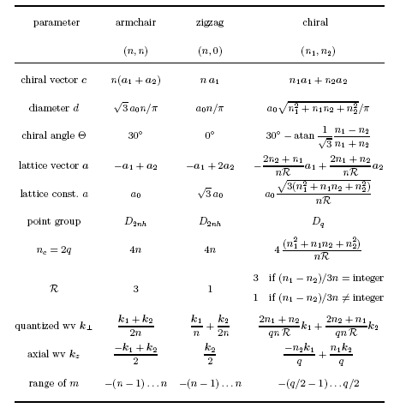
Notes:
28

Slide 29
ELEKTROMOS TULAJDONSÁGOK
Notes:
29

Slide 30
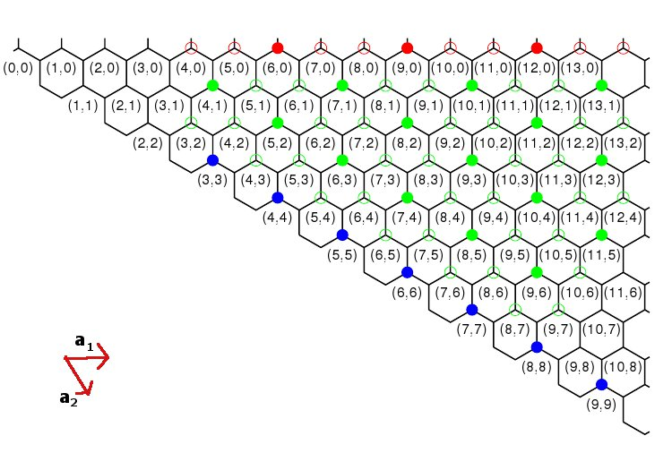
Félvezetők vagy fémesek
cikk-cakk
királis
n - m = 3q (q: egész): fémes
n - m ≠ 3q (q: egész): félvezető
karosszék

Slide 31
ZONE FOLDING METHOD
(„ZÓNAHAJTOGATÁS”)
Notes:
31

Slide 32
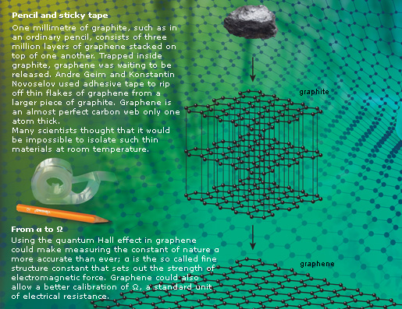

Slide 33
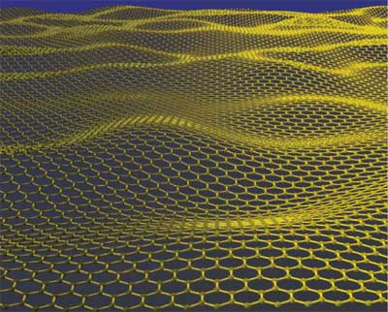
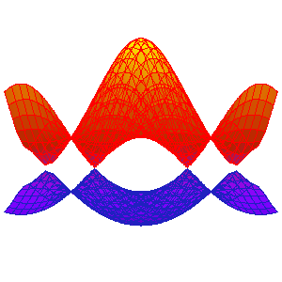
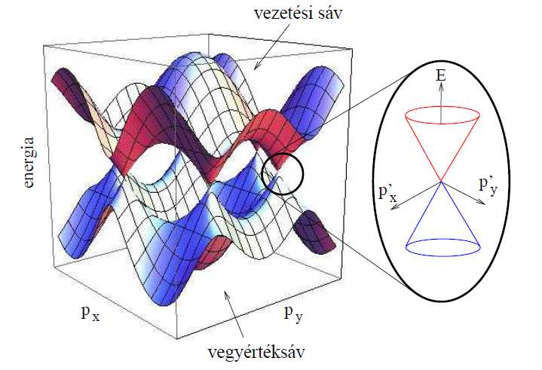
GRAFÉN
6 db
Dirac-kúp

Slide 34
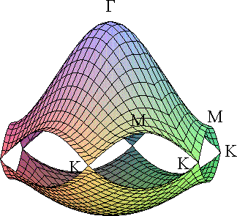
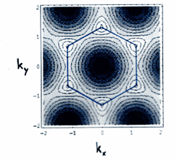
vezetési sáv
vegyértéksáv
M
Γ
K

Slide 35
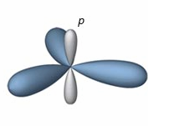
Γ
K
M
E±(k) = γ₀ √3 + 2cosk · a₁ + 2cosk · a₂ + 2cos k · (a₁ − a₂)
σ
p_{z}
szoros kötésű (tight binding) közelítés
σ
σ

Slide 36
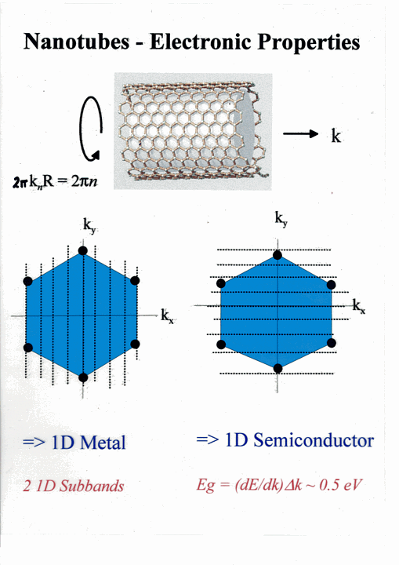
TB Band Structure of 2D Graphene
vezetési sáv
||
zóna
hajtogatás
vegyértéksáv
ac zz
M
Γ
K
(from McEuen’s website)
FÉM: n-m = 3q

Slide 37
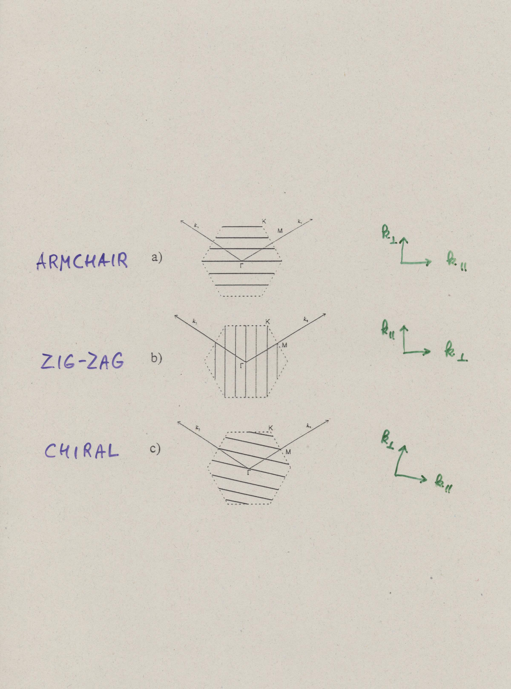
Notes:
37

Slide 38
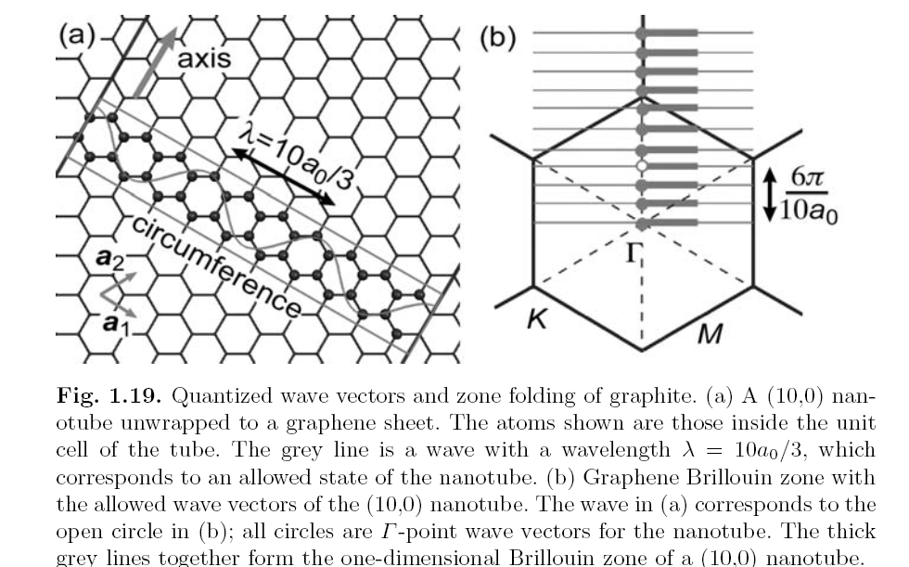
tube axis
Notes:
38

Slide 39
K
. . .
n - m = 3q (q: egész): fémes
n - m ≠ 3q (q: egész): félvezető

Slide 40
K
a) Allowed k lines of a nanotube in the Brillouin zone of graphene.
b) Expanded view of the allowed wave vectors k around the K point of graphene. k⊥ is one allowed wave vector around the circumference of the tube; k_{z} is continuous. The open dots are the points with k_{z} = 0; they all correspond to the Γ point of the tube.
Notes:
40

Slide 41
K
k·c = (k ⊥ +k _{z})·c = k ⊥ ·(n₁·a₁ + n₂·a₂) = 2π·q
Notes:
41

Slide 42
k·c = k·(n₁·a₁ + n₂·a₂) = 2π·q
k_{K} = 1/3 ·(k₁ – k₂) !!!
k_{K}·c = 1/3 ·(k₁ – k₂) ·(n₁·a₁ + n₂·a₂) = 1/3 ·(n₁ – n₂) ·2π
k_{i}·a_{j} = 2πδ_{ij}
Notes:
42

Slide 43
Van Hove szingularitás
E

Slide 44
Notes:
44
Band structure and density of states of a zigzag nanotube. The band-to-band transition picture to describe the optical properties finds that transitions between symmetrically lying pairs of valence and conduction bands contribute most to the absorption. The transition energies are labeled Eii were i indexes the bands by their separation from the Fermi level (set to zero).

Slide 45
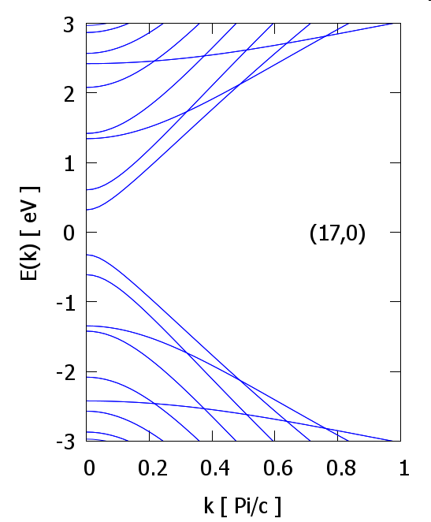
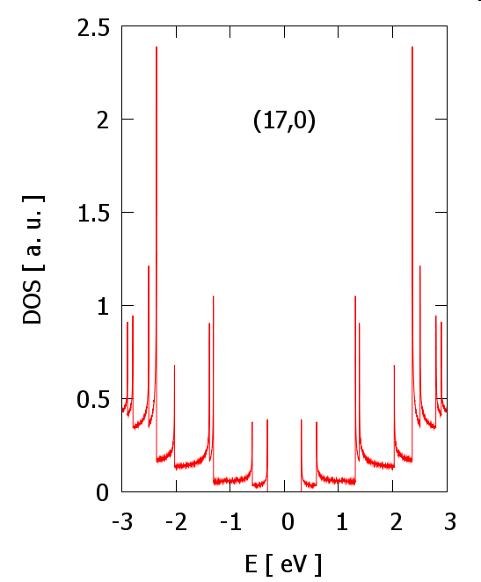
(17,0) cikk-cakk cső
2,4eV
Félvezető

Slide 46
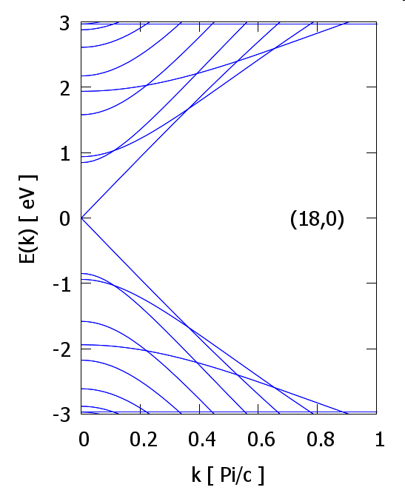
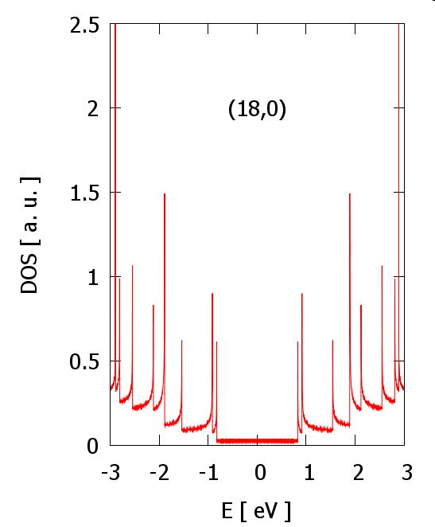
(18,0) cikk-cakk cső
Fémes

Slide 47
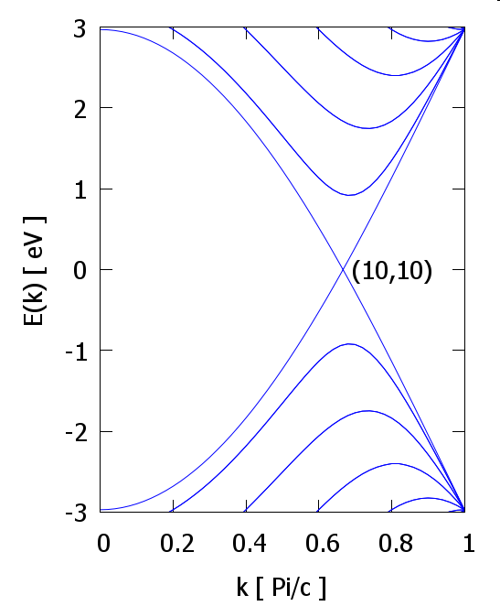
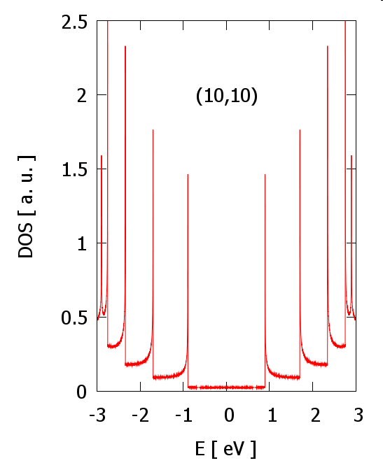
(10,10) karosszék cső
Fémes

Slide 48
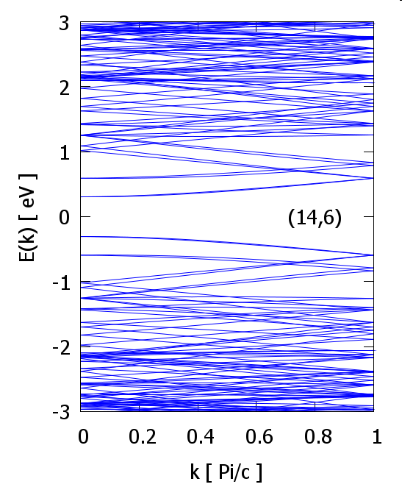

(14,6) királis cső
Félvezető

Slide 49


(16,1) királis cső
Fémes

Slide 50

Notes:
50

Slide 51

Kataura plot
11
22
11
Notes:
51

Slide 52
(a) Kataura plot: transition energies of semiconducting (filled symbols) and metallic (open) nanotubes as a function of tube diameter. (Calculated from the Van-Hove singularities in the joint density of states within the third-order tight-binding approximation.)
(b) Expanded view of the Kataura plot highlighting the systematics in (a). The optical transition energies follow roughly 1/d for semiconducting (black) and metallic nanotubes (grey). The V-shaped curves connect points from selected branches (2n+m = 22, 23 and 24). For each nanotube subband transition E_{ii} it is indicated whether the ν = −1 or the +1 family is below or above the 1/d average trend. Squares (circles) are zigzag (armchair) nanotubes.
Notes:
52

Slide 53

trigonal warping
K
Notes:
53

Slide 54
Lines of allowed k vectors for the three nanotube families on a contour plot of the electronic band structure of graphene (K point at center).
(a) metallic nanotube belonging to the ν = 0 family
(b) semiconducting −1 family tube
(c) semiconducting +1 family tube
Below the allowed lines the optical transition energies E_{ii} are indicated. Note how E_{ii} alternates between the left and the right of the K point in the two semiconducting tubes. The assumed chiral angle is 15◦ for all three tubes; the diameter was taken to be the same, i.e., the allowed lines do not correspond to realistic nanotubes.
Notes:
54

Slide 55
Kísérleti Kataura-plot

Slide 56
Spectrofluorimetric measurements, Science 298, 2361 (2002)
Cross-section model of a SWCNT in a cylindrical SDS micelle
SDS: sodium dodecyl sulfate (SDS) surfactant.

Slide 57
Spectrofluorimetric measurements, Science 298, 2361 (2002)
(A) Contour plot of fluorescence intensity versus excitation and emission wavelengths for a sample of SWNTs suspended in SDS and deuterium oxide.
(B) Circles show spectral peak positions from (A); lines show perceived patterns in the data.

Slide 58


Fluorescence: high selectivity

Slide 59
Kis átmérőjű szén nanocsövek
(görbületi effektusok)
Notes:
59

Slide 60
MOTIVÁCIÓ
Lehetővé vált kis átmérőjű nanocsövek előállítása: - HiPco (≥ 0.8 nm) - CoMocat (≥ 0.7 nm) - DWNTs, borsók (peapods) melegítésével (≥ 0.6 nm) - növesztés zeolit csatornákban (≈ 0.4 nm)
FELMERÜLŐ KÉRDÉS:
A KIS ÁTMÉRŐJŰ CSÖVEK TULAJDONSÁGAI
(geometria, sávszerkezet, rezgési frekvenciák stb)
KÖVETIK-E A NAGY ÁTMÉRŐJŰ CSÖVEKÉT?
grafénból „zónahajtogatás”-sal
NEM
Notes:
60

Slide 61



High-Pressure CO method (HiPco)
diameter down to ≈ 0.7 nm
M. J. Bronikowski et al.,
J. Vac. Sci. Technol. A 19, 1800 (2001)
Notes:
61

Slide 62

peapods
heating
double-walled carbon nanotubes
inner tube diameter down to ≈ 0.5 nm
S.Bandow et al., CPL 337, 48 (2001)
Notes:
62

Slide 63

Notes:
Luzzi

Slide 64


SWCNT in zeolite channel (AFI) (d_{SWCNT} ≈0.4 nm)
Al or P
O
picture from Orest Dubay J.T.Ye, Z.M.Li, Z.K.Tang, R.Saito, PRB 67 113404 (2003)
Notes:
64

Slide 65
DENSITY FUNCTIONAL THEORY
(DFT)

Slide 66

G. Kresse et al
FIRST PRINCIPLES CALCULATIONS
DFT: LDA
plane wave basis set, cutoff: 400 eV
Wien
Budapest
Lancaster
Notes:
66

Slide 67


arrangement: tetragonal (hexagonal for test)
distance between tubes: l = 0.6 nm (1.3 nm for test)
hexa
tetra
Notes:
67

Slide 68

d
building block
r₁
bond lengths
r₂
r₃
c
θ₁
bond angles
θ₃
θ₂
(4,2)
56 atoms
Notes:
68

Slide 69

tube axis
ideal hexagonal lattice
Notes:
69

Slide 70

c decreases
tube axis
d increases
Notes:
70

Slide 71

β₁
tube axis
extra bond misalignment
Notes:
71

Slide 72
GEOMETRY OPTIMIZATION
Notes:
72

Slide 73
diameter
Notes:
73

Slide 74

1/d vs 1/d₀
DFT optimized diameter
.
• ZZ
• AC
• CH
1/d (nm⁻¹)
1/d₀ (nm⁻¹)
r₀ = 0.1413 nm
Notes:
74

Slide 75

(d-d₀)/d₀ vs 1/d₀ relative change
.
• ZZ
• AC
• CH
(d-d₀)/d₀ (%)
1/d₀ (nm⁻¹)
(9,0) : 1.06 ± 0.01 %
r₀ = 0.1413 nm
Notes:
75

Slide 76

(d-d₀)/d₀ vs 1/d₀ relative change
.
• ZZ
• AC
• CH
(d-d₀)/d₀ (%)
1/d₀ (nm⁻¹)
(9,0) : 1.06 ± 0.01 %
r₀ = 0.1413 nm
Notes:
76

Slide 77
length of the unit cell
Notes:
77

Slide 78

unit cell lengths vs 1/d₀ relative change
.
• ZZ
• AC
• CH
(c-c₀)/c₀ (%)
1/d₀ (nm⁻¹)
(9,0) : -0.05 ± 0.01 %
r₀ = 0.1413 nm
ZZ triads
Notes:
78

Slide 79
bond lengths
Notes:
79

Slide 80

(r₁-r₀)/r₀ vs 1/d relative change
.
• ZZ
• AC
• CH
(r₁-r₀)/r₀ (%)
1/d (nm⁻¹)
(9,0) : -0.32 ± 0.004 %
r₀ = 0.1413 nm
ZZ triads
Notes:
80

Slide 81

(r₂-r₀)/r₀ vs 1/d relative change
.
• ZZ
• AC
• CH
(r₂-r₀)/r₀ (%)
1/d (nm⁻¹)
r₀ = 0.1413 nm
ZZ triads
Notes:
81

Slide 82
bond angles
Notes:
82

Slide 83

bond angle θ₁ vs 1/d₀
DFT optimized
.
• ZZ
• AC
• CH
θ₁ (deg)
1/d₀ (nm⁻¹)
r₀ = 0.1413 nm
Notes:
83

Slide 84

pyramidalization or σ−π rehybridization
sp²
sp³
S.Niyogi et al., Acc. Chem. Res. 35, 1105 (2002)
Notes:
84

Slide 85

pyramidalization angle θ_{P} vs 1/d DFT optimized
C₆₀: 11.6°
• ZZ
• AC
• CH
θ_{P} (deg)
1/d₀ (nm⁻¹)
r₀ = 0.1413 nm
Notes:
85

Slide 86
SÁVSZERKEZET
Notes:
86

Slide 87

TB vs DFT sávszerkezet (10,10)

Slide 88

(6,5) - DFT
Notes:
(6,5)
88

Slide 89

∝ 1/d
zigzag
(11,0)
(10,0)
(14,0)
(8,0)
(13,0)
(16,0)
(17,0)
(20,0)
(19,0)
(4,0)
(5,0)
(7,0)
ZF-TB
DFT
∝ 1/d
chiral
(4,3)
(5,3)
(6,4)
(6,2)
(3,2)
(4,2)
(6,1)
(5,1)
Notes:
89

Slide 90


(5,0) királis cső fémes
ZF-TB: E_{g} = 2.3 eV
DFT: E_{g} = 0 !
σ∗ − π∗
Notes:
90

Slide 91
∝ 1/d
zigzag
(11,0)
(10,0)
(14,0)
(8,0)
(13,0)
(16,0)
(17,0)
(20,0)
(19,0)
(4,0)
(5,0)
(7,0)
ZF-TB
DFT
∝ 1/d
chiral
(4,3)
(5,3)
(6,4)
(6,2)
(3,2)
(4,2)
(6,1)
(5,1)
Notes:
91

Slide 92

ZF-TB METALLIC non-armchair: zigzag, chiral
K
tube axis
δk_{F} ≡ k_{F} - k_{F} (d→∞)
= f(1/d²)
δk_{F}
Másodlagos gap megjelenése
Notes:
92

Slide 93


Másodlagos gap a (6,3) csőben
Notes:
93

Slide 94

secondary gap in (7,1)
0.14 eV
Notes:
94

Slide 95

Nagyobb átmérőn nincs ilyen

Slide 96

ZF-TB METALLIC armchair
K
tube axis
δk_{F} ≡ k_{F} - k_{F} (d→∞)
= f(1/d²)
δk_{F}
Nincs másodlagos gap
Notes:
96

Slide 97

(6,6)
ε_{F}
δk_{F}
(4,4)
ε_{F}
δk_{F}
k_{F} (d→∞)=2/3
Notes:
97

Slide 98

AC
(11,11)
(10,10)
(9,9)
(8,8)
(7,7)
(6,6)
(5,5)
(4,4)
(3,3)
Notes:
98

Slide 99
REZGÉSI TULAJDONSÁGOK

Slide 100


D band
Radial Breathing Mode

Slide 101
RBM₀
DFT
(5,3)
quadratic fit force constant RBM-frequency

Slide 102

RBM vs 1/d₀
linear fit for large diameters
A_{large_d}= 233.1
• ZZ
• AC
• CH
ν (cm⁻¹)
1/d₀ (nm⁻¹)

Slide 103

hν_{in}
hν_{out}
hν_{in}
hν_{out}
hν_{in}
hν_{out}
(incoming) resonance Raman
C. V. Raman
Notes:
Schematic of (a) non-resonant (Stokes) scattering, (b) a single (incoming) resonance, and (c) again non-resonant scattering. GS (ES) refer to the ground (excited) state of the material investigated and ωph to the phonon (or other elementary excitation) emitted in the process. The corresponding relative strengths in a Raman spectrum are indicated on the bottom.

Slide 104

2D RBM
A. Jorio et al., (in press)
Notes:
Two-dimensional plot of the radial-breathing-mode range vs. laser excitation energy. Note the various laola-like resonance enhancements, from which we can determine both the optical transition energies and the approximate diameter of the nanotubes. The spectra were each calibrated against the Raman spectrum of CCl4.

Slide 105
Contour plot of 2D RBM
A. Jorio et al., (in press)

Slide 106
Notes:
Peapod (borsó) http://aktweb.chem.u-szeged.hu/NT02/2005-04.pdf

Slide 107

Notes:
Shaken not stirred..
View along the core of a double walled carbon nanotube (two nanotubes, one inside the other).

Slide 108


A „legkisebb belső átmérőjű cső” = lineáris szénlánc
félvezető
+ félvezető
szénlánc@(7,1) sávszerkezete
fémes!
X. Zhao et al, PRL 90, 187401(2003)
szénlánc@MWCNT szintetizálása
elektronmikroszkóp (TEM), spektroszkópia (Raman)

Slide 109


Slide 110


(6,4)
(6,4)
„bambusz”

Slide 111


intramolekuláris
fém-félvezető
átmenet
10 nm

Slide 112
Alkalmazási lehetőségek
kémiai szenzorok (funkcionalizálás)
nanoelektronika: n-m osztható 3-mal → fémes a többi félvezető → nano-IC
különleges mechanikai tulajdonságok: erős, könnyű, stabil, flexibilis
Notes:
112

Slide 113







Field Emission Applications
E-gun for SEM
Microwave Amplifier
Displays
X-ray sources
lamps
slide from J. Robertson, 2005

Slide 114

Nanocső lerakása szuszpenzióból forgótárcsás (spin-coating) technikával
Cees Dekker, Delft Univ of Tech 13

Slide 115

molekuláris tranzisztor
C. Dekker

Slide 116


Slide 117


Slide 118
Notes:
118

Slide 119

Carbon nanotubes in lithium batteries

Slide 120


„Neuronano” project
Notes:
120

Slide 121

funkcionalizálás

Slide 122


Gázérzékelés
  Nagy felület/térfogat arány miatt
  Detektálás: ellenállás-változás követése
  Funkcionalizálás jelentősége
Elvi vázlat
„Kémiai orr” az MFA-ban

Slide 123



AFM-tű
Notes:
123

Slide 124




Mechanikai alkalmazások
CNT bycicle – Tour de France 2006 winner
Babolet teniszütő
Nissan-X (lökhárító)
NASA siklórepülő (terv)

Slide 125

Szén nanocső szőnyegből szőtt fonal
Zhang, Baughman, Science 306 1356 (2004)
slide from J. Robertson, 2005
Notes:
125
Fibres spun from Mats
Spin fiber from side of CNT mat

Slide 126

Szén nanocső fonalak csomózása
slide from J. Robertson, 2005
Notes:
126

Slide 127


„ŰRLIFT”
36 ezer km
The Fountains of Paradise
by Arthur C. Clarke
Sci-Fi (1979)

Slide 129



„ŰRLIFT”
The Fountains of Paradise
by Arthur C. Clarke
Sci-Fi (1979)

Slide 130


Slide 132


Szén nanocsövek válogatása lehetséges (Hersam, Kataura)
Fémes vagy félvezető, illetve átmérők szerint
(Arnold et al, Nature Nanotech. 2006: density gradient ultracentrifugation, 270000 g)

